Slide 1
第六章 包装类
授课讲师：颜鹏飞

Slide 2
本章目标
掌握Java的包装类

Slide 3
1 包装类
Java语言是一个面向对象的语言，但是Java中的基本数据类型却是不面向对象的，这在实际使用时存在很多的不便，为了解决这个不足，在设计类时为每个基本数据类型设计了一个对应的类进行代表，这样八个和基本数据类型对应的类统称为包装类(Wrapper Class)，有些地方也翻译为外覆类或数据类型类。
作用：
  a、作为和基本数据类型对应的类类型存在，方便涉及到对象的操作。
  b、包含每种基本数据类型的相关属性如最大值、最小值等，以及相关的操作方法。

Slide 4
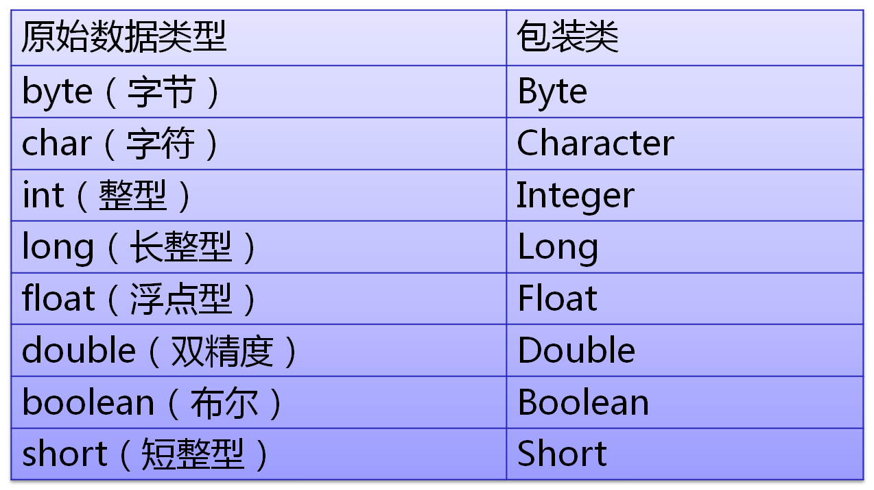
1.1 基本数据类型的包装类

Slide 5
1.2 包装类的使用
由于八个包装类的使用比较类似，下面以最常用的Integer类为例子介绍包装类的实际使用。
1、实现int和Integer类之间的转换
  在实际转换时，使用Integer类的构造方法和Integer类内部的intValue方法实现这些类型之间的相互转换，实现的代码如下：
  int n = 10;
  Integer in = new Integer(100);
  //将int类型转换为Integer类型
  Integer in1 = new Integer(n);
  //将Integer类型的对象转换为int类型
  int m = in.intValue();

Slide 6
1.3 包装类的使用
2、Integer类内部的常用方法
在Integer类内部包含了一些和int操作有关的方法，下面介绍一些比较常用的方法：
  a、parseInt方法
  public static int parseInt(String s)
  该方法的作用是将数字字符串转换为int数值。在以后的界面编程中，将字符串转换为对应的int数字是一种比较常见的操作。使用示例如下：
  String s = “123”;
  int n = Integer.parseInt(s);
  则int变量n的值是123，该方法实际上实现了字符串和int之间的转换，如果字符串都包含的不是都是数字字符，则程序执行将出现异常。

Slide 7
1.4 包装类的使用
另外一个parseInt方法：
  public static int parseInt(String s, int radix)
  则实现将字符串按照参数radix指定的进制转换为int，使用示例如下：
//将字符串”120”按照十进制转换为int，则结果为120
  int n = Integer.parseInt(“120”,10);
//将字符串”12”按照十六进制转换为int，则结果为18
  int n = Integer.parseInt(“12”,16);
//将字符串”ff”按照十六进制转换为int，则结果为255
  int n = Integer.parseInt(“ff”,16);
这样可以实现更灵活的转换。

Slide 8
1.5 包装类的使用
b、toString方法
  public static String toString(int i)
该方法的作用是将int类型转换为对应的String类型。
使用示例代码如下：
  int m = 1000;
  String s = Integer.toString(m);
  则字符串s的值是”1000”。

Slide 9
1.6 包装类的使用
另外一个toString方法则实现将int值转换为特定进制的字符串：
  public static int parseInt(String s, int radix)
使用示例代码如下：
  int m = 20;
  String s = Integer.toString(m);
  则字符串s的值是”14”。

Slide 10
1.7 示例：包装类转换--基本数据类型到包装类
public class WrapperApp {
public static void main(String[] args) {
// byte原始数据类型和对应包装类之间相互转换
byte bNum1 = 10;
Byte bNum = new Byte(bNum1);
System.out.println(bNum.byteValue());
// char原始数据类型和对应包装类之间相互转换
char cNum1 = 97;
Character cNum = new Character(cNum1);
System.out.println(cNum.charValue());
………….}
}

Slide 11
1.8 示例：包装类转换--字符串到基本数据类型
public class ParseString {
public static void main(String[] args) {
String str = "88";
byte bNum = Byte.parseByte(str);
System.out.println(bNum);
int iNum = Integer.parseInt(str);
System.out.println(iNum);
long lNum = Long.parseLong(str);
System.out.println(lNum);
float fNum = Float.parseFloat(str);
System.out.println(fNum);
double dNum = Double.parseDouble(str);
System.out.println(dNum);
String bstr = "true";
boolean boNum = Boolean.parseBoolean(bstr);
System.out.println(boNum);
}

Slide 12
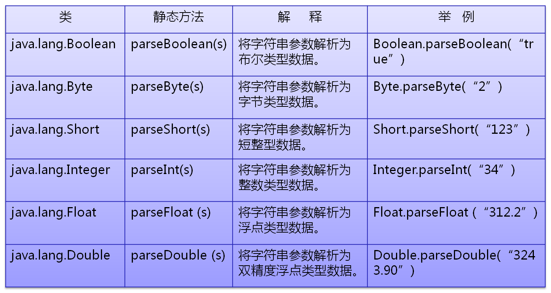
1.9 包装类的静态方法--字符串到基本数据类型

Slide 13
1.10 autoboxing 和unboxing
JDK自从1.5(5.0)版本以后，就引入了自动拆装箱的语法，也就是在进行基本数据类型和对应的包装类转换时，系统将自动进行，这将大大方便程序员的代码书写。
//int类型会自动转换为Integer类型
  int m = 12;
  Integer in = m;
//Integer类型会自动转换为int类型
  int n = in;

Slide 14
1.11 错误示例
错误举例：编译期合法、运行期间有错误
public class AutoBoxing
{
public static void main(String[] args1)
{
Integer i=null;
int j=i;
System.out.println(j);
}
}

Slide 15
1.11 注意
自动装箱时，-128—127的整数存在内存中被重用，超出范围的数值每次装箱时都新建一个Integer对象。
public class AutoBoxing {
public static void main(String[] args1) {
Integer i = -129;
Integer j = -129;
if(i == j)
{ System.out.println("i==j");}
else
{ System.out.println("i!=j");}
}}

Slide 16
本章要点回顾
熟悉包装类的几种常用方法

Slide 17

本章作业

Slide 18
Thank You!!!
Notes:
更多PPT模板免费下载，敬请登陆→管理资源吧（www.glzy8.com）

